Slide 1
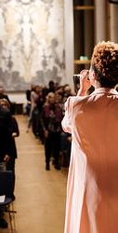

Nordisk Talefest 2025
1. modul: Idéfasen

Slide 2

Plenumdebat
Kan taler rykke ved noget som helst?
Kan I komme på eksempler på taler, som har ændret verden?
Ideer på tavlen.

Slide 3
Taleværksted: ”Sidste gang jeg tog et vigtigt valg…”
Formål
Formålet er at afmystificere talesituationen og at åbne for et rum, hvor man bringer lidt af sig selv i spil. Det er svært og kræver tilvænning. Desuden trænes I i at argumentere. Et valg kræver jo en begrundelse.
Opgave
Hver elev forbereder individuelt en minitale med overskriften: “Sidste gang, jeg tog et vigtigt valg”. 5 minutters forberedelse. Max et minuts fremførelse. Talerne fremføres for talegruppen (eller i klassen, hvis der er tid). Alle klapper og hepper på taleren.
Fælles opsamling på klassen
Hvordan føltes det at tale foran de andre?
Hvori ligger forskellene på faglige fremlæggelser og på taler som denne?
Hvad fungerede godt i talerne, og hvilke elementer kan man bruge til sin egen ’rigtige’ tale?

Slide 4
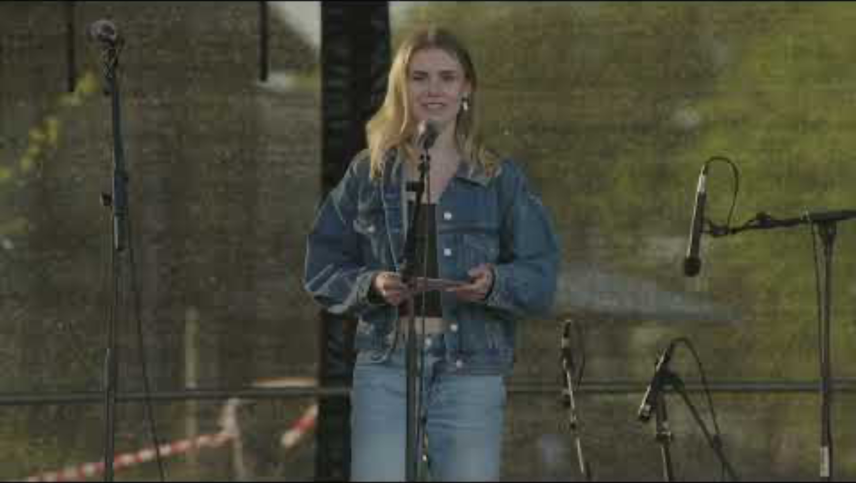
Lisa Storinggaard Nygaards tale om karaktersystemet til Nordisk Talefest

Slide 5


"Landets studerende er tynget af det enorme pres, som karaktererne giver. En fodlænke klodset om benet, som trækker spor gennem uddannelsen. Karakterlofter, som slukker drømme og sætter krav, som de færreste kan opnå. At skulle være fortrinlig i alle fag, for bare at få adgangsbilletten til ens drømmeuddannelse. Ja, for et snit på 10 kræver ikke blot formåen i 3 til 4 fag, det kræves i dem alle. Også de fag som findes mindre relevante for uddannelsen. Jeg drømmer om at læse medicin, og her skal jeg præstere på samme niveau i tysk, som i biologi, for at få gennemsnittet.”
Diskuter med udgangspunkt i citatet her over, hvordan kan denne tale kan kobles til temaet ’TILLID’?
Hvordan kan du bruge din egen hverdag i din tale om ’tillid’? - Hvad betyder 'tillid' for dig?

Slide 6
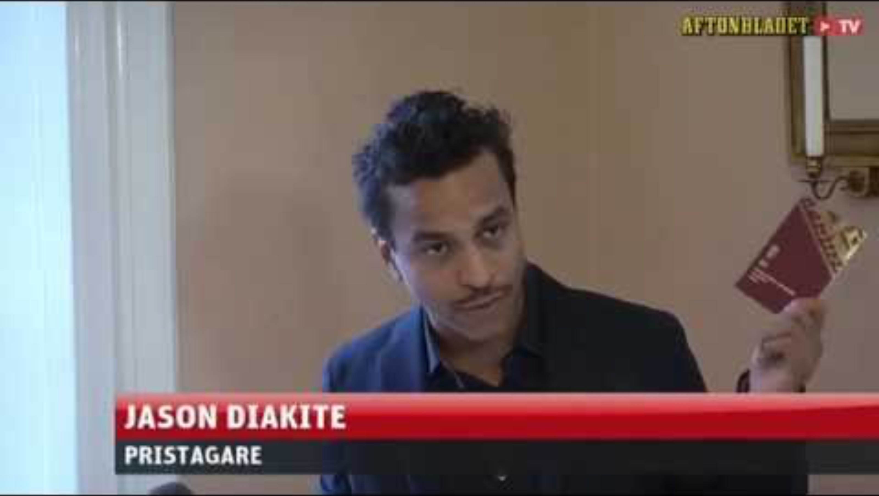
Den svenske popmusiker Timbuktus takketale for ’Fem-i-tolv-prisen’. En pris, der uddeles til personer, der har arbejdet mod racisme

Slide 7
Analyse
UDTRYK:
Hvad fungerer godt i den måde, talen leveres på? Hvorfor er det en god tale på udtryksplan?
INDHOLD:
Hvad handler talen om? Hvad vil Timbuktu have os til at gøre? Hvorfor er det en god tale på indholdsplan?

Slide 8
Manuskriptet til Timbuktus tale:
Jeg tog en ting med i dag, som jeg normalt kun tager med, når jeg forlader Sverige, og det har jeg ikke gjort nu, fordi jeg kom med en meget kort taxatur. Jeg tog det her med mig [viser pas], jeg har det som sagt kun når jeg forlader Sverige for at minde alle de steder jeg kommer til, hvor jeg kommer fra.
Det betyder meget for mig, denne samling af papirer. Ikke alle, der bor i Sverige, som bor i Sverige, har en.
Jeg bragte det i dag for at sige, at dette er mit bevis alligevel, at jeg ikke er fremmed. Så fjendtligheden over for mig på grund af min hudfarve kan aldrig rigtig være fremmedhad, det er og bliver racisme. Og du behøver ikke være tolerant over for mig. Jeg beder ikke om at blive tolereret, og din nåde er ikke noget, jeg kræver. Jeg kræver dog, med al den styrke, jeg kan samle, at blive bedømt på mine handlinger og min personlighed.
Og jeg kræver, at den doktrin, der holder en person højere end en anden person, på grund af deres hudfarve, religion, køn eller seksuelle orientering, straks og for altid miskrediteres, slettes og opgives. Jeg kræver at føle mig tryg i Sverige. Jeg kræver at få adgang til det arbejde, som mine kvalifikationer giver mig ret til, at få adgang til den bolig, som min indkomst rækker til. Jeg kræver at bede til den gud, jeg ønsker, og elske den person, jeg ønsker. Jeg kræver frihed til at ytre mig, også fra dem, der ikke er enige i mine udtalelser. Og jeg kræver at blive set som en del af dette samfund.
Men til gengæld giver jeg dig mit liv Sverige. For dig vil jeg og mine børn altid hjælpe med at bygge. Jeg giver dig min opfindsomhed. Jeg giver dig min kreative evne og min energi. Jeg vil elske i Sverige, jeg vil bo i Sverige, og jeg vil dø i Sverige.
Tak.
Hvilke ord gentages? Hvilken effekt har disse gentagelser? Hvordan kan talen kobles til temaet ’tillid’?

Slide 9
Idégenering
Formuler nogle sætninger med inspiration fra Timbuktus gentagelser: ”Jag kräver att få känna mig säker i Sverige. Jag kräver att ..”
Hvad kræver/ønsker du? Hvad, synes du, konkret skal ændres (eller bevares) i samfundet?
Hver gruppe noterer fem idéer til ønsker/krav/drømme.
Eksempler på mulige emner:
Vi skal forbedre rettighederne for LGBTQ+-personer
Vi skal holde op med at flyve
Vi skal løse klimakrisen
Vi skal sikre hjemmene mod vold.
Vi skal have flere kvinder i bestyrelser
Vi skal have en kortere arbejdsuge

Slide 10
Fælles opsamling
En runde med hver gruppes ideer til ønsker/krav: Hvordan kan jeres ønsker kobles til temaet 'TILLID'?

Slide 11
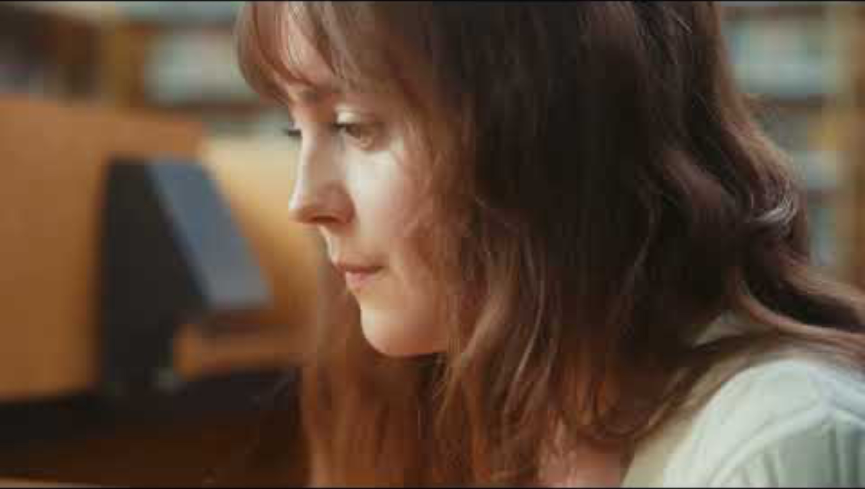
Professor Jens E. Kjeldsen om ‘Den gode tale’: En opfordring til konkret handling

Slide 12
Den gode tale: En opfordring til konkret handling
En god tale skal have en opfordring til handling, og den handling skal være konkret – noget er konkret, når publikum (dvs. klassekammeraterne) faktisk kan ændre på det. Lav derfor “vi” om til “du”.
Konkretiser de forslag, der ikke giver mening efter denne omskrivning. F.eks.:
“Du skal holde op med at flyve” (fin)
“Du skal forbedre rettighederne for LGBTQ+personer” (omskriv) – “Du skal støtte LGBTQ Danmarks arbejde som frivillig"
“Du skal løse klimakrisen” (omskriv til: “Du skal købe mere genbrug” eller ”Du skal tage toget i stedet for bilen” eller ”Du skal gå med til demo” etc.

Slide 13
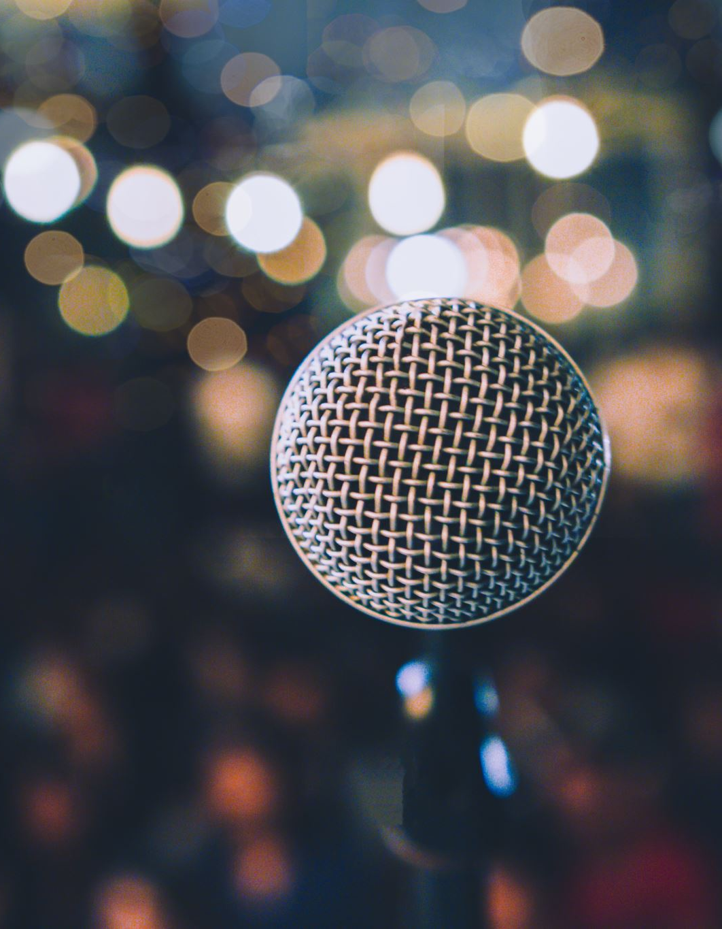
Mere inspiration: Alternative taler om ’TILLID’
SVENSK:
Carl-Oskar Bohlin: Tale ved Folke- og Forsvarets Nationalkonference 2024.
Læs talen her: https://www.svenskatal.se/tal/carl-oskar-bohlin-tal-vid-folk-och-forsvars-rikskonferens-2024
Se talen her: https://www.youtube.com/watch?v=iyTyi7B_-I4
DANSK:
Lisbeth Trinskjærs kulturtale ved Jenlefesten. Læs talen her:
https://www.dansketaler.dk/tale/lisbeth-trinskjaers-kulturtale-ved-jenlefesten-2021
NORSK:
Feiringen av Prinsessens myndighetsdag: Tale på Deichman Bjørvika. Læs talen her: https://www.kongehuset.no/tale.html?tid=212517&sek=26947&scope=0

